Slide 1
Michelin CVG Departamental Marcha Corrente P3 Delivery Ongoing Services Mês de Referência Out/2015 Revisão 11/11/2015

Slide 2
P3 Delivery Ongoing Services
P3P1
Manage Service Request and Incidents
P3M1
Manage Changes
P3S1
Manage Problems
P3P2
Operate is Solution
P3S2
Manage Configuration Itens
P3M2
Manage Service Levels
P3P3
Train and Advise Users

Slide 3
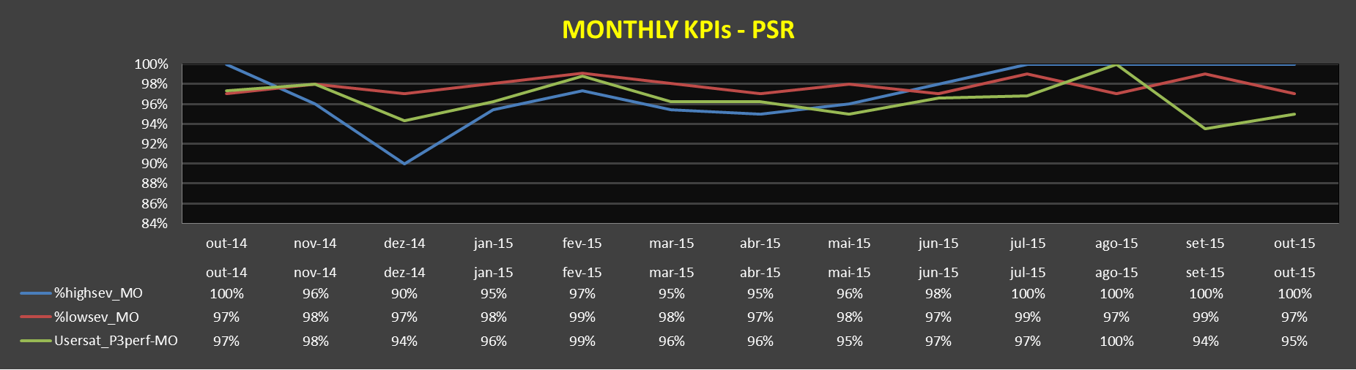
P3P1 Manage Incidents
Code KPI | KPI | Target | out-15 | YTD/15
%highsev_MO | Percentage of High Severity Incident Resolution | 87% | 100% | 97%
%lowsev_MO | %Low Serverity incident resolution within 1 week P3 perfomance | 90% | 97% | 98%
Usersat_P3perf-MO | Michelin end user Satisfaction P3 performance | 93% | 95% | 96%

Slide 4
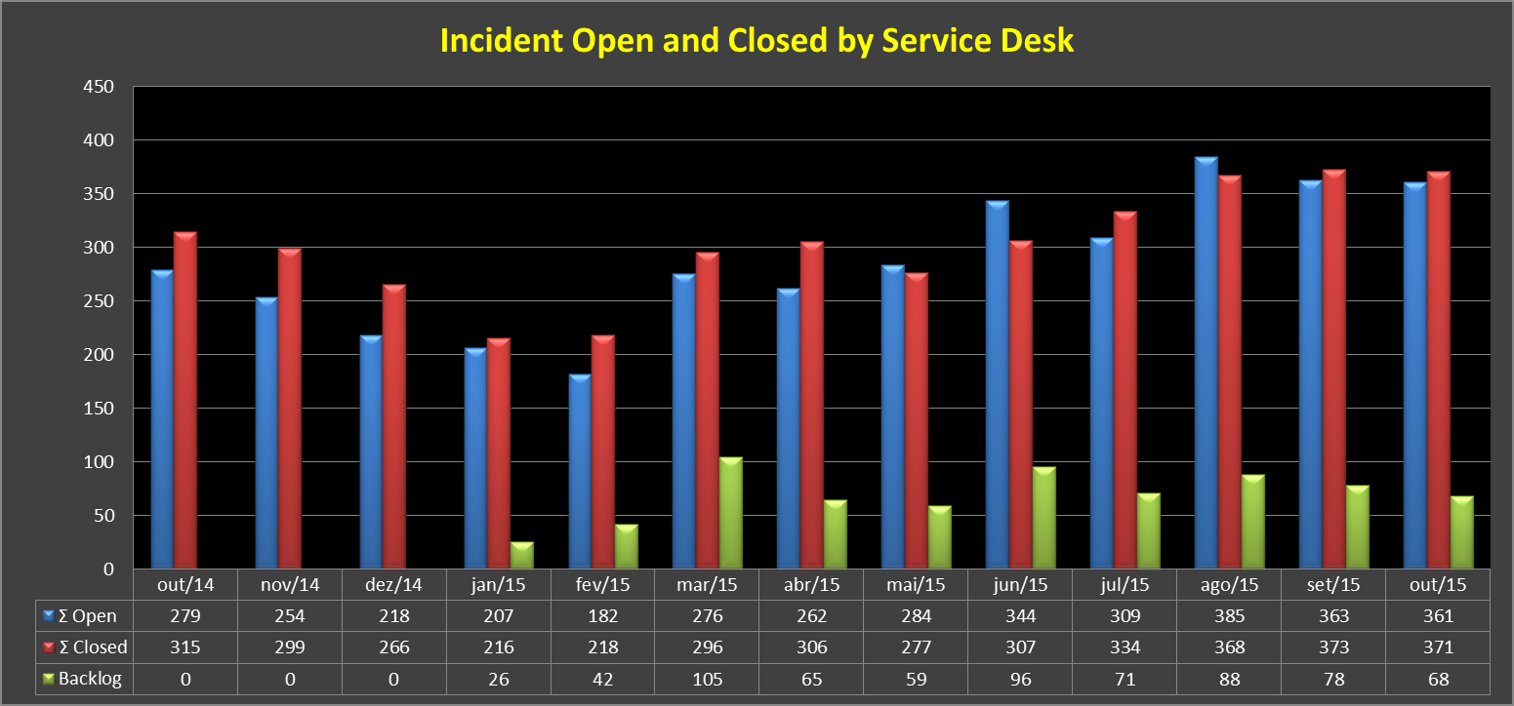
P3P1 Manage Incidents
Notes:
Backlog de 0 tickets não é uma afirmação coerente ? O que houve com o backlog ?

Slide 5
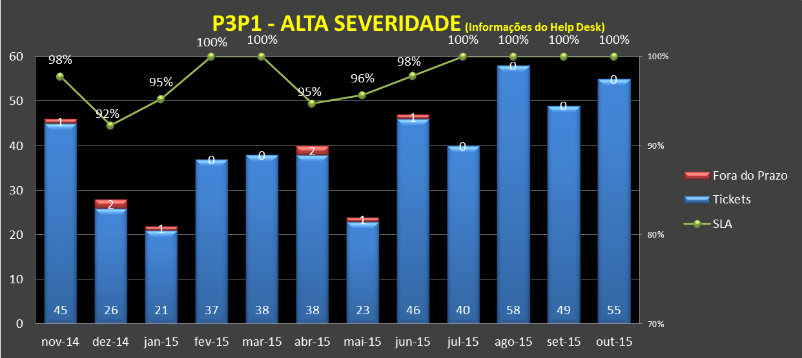
P3P1 Manage Incidents

Slide 6
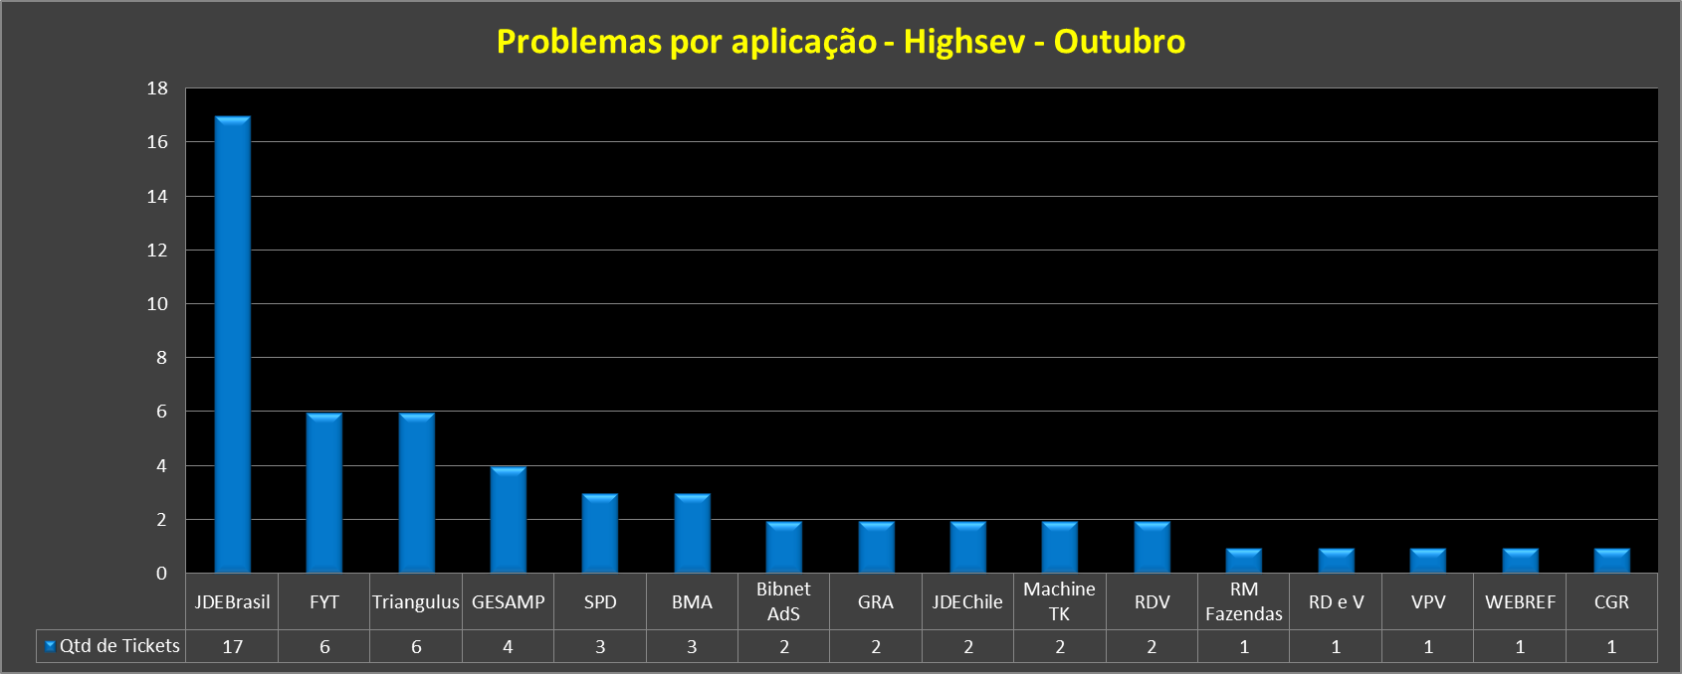
P3P1 Manage Incidents

Slide 7
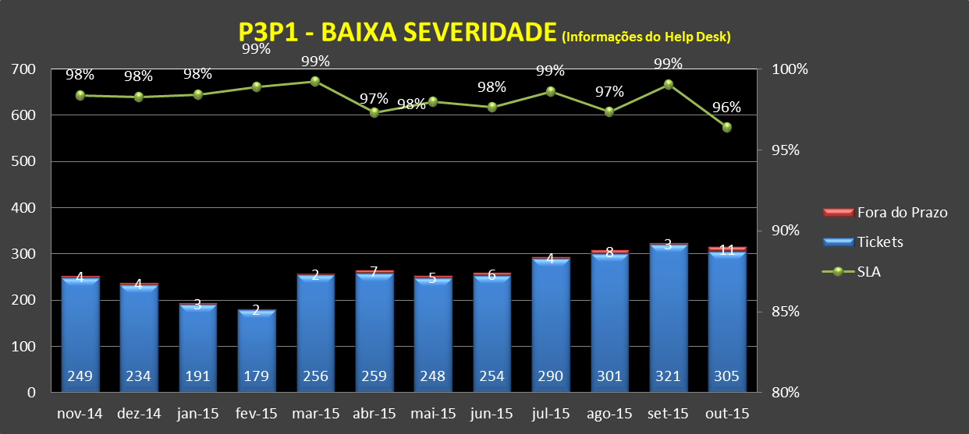
P3P1 Manage Incidents
Notes:
Considerando somente SEV 3 – IN
Quais são as filas e as aplicações que representam estes tickets ? Qual o período que estes tickets caíram ? Isso importa e deve ser inserido como um splash no slide anterior ? Avaliar.

Slide 8
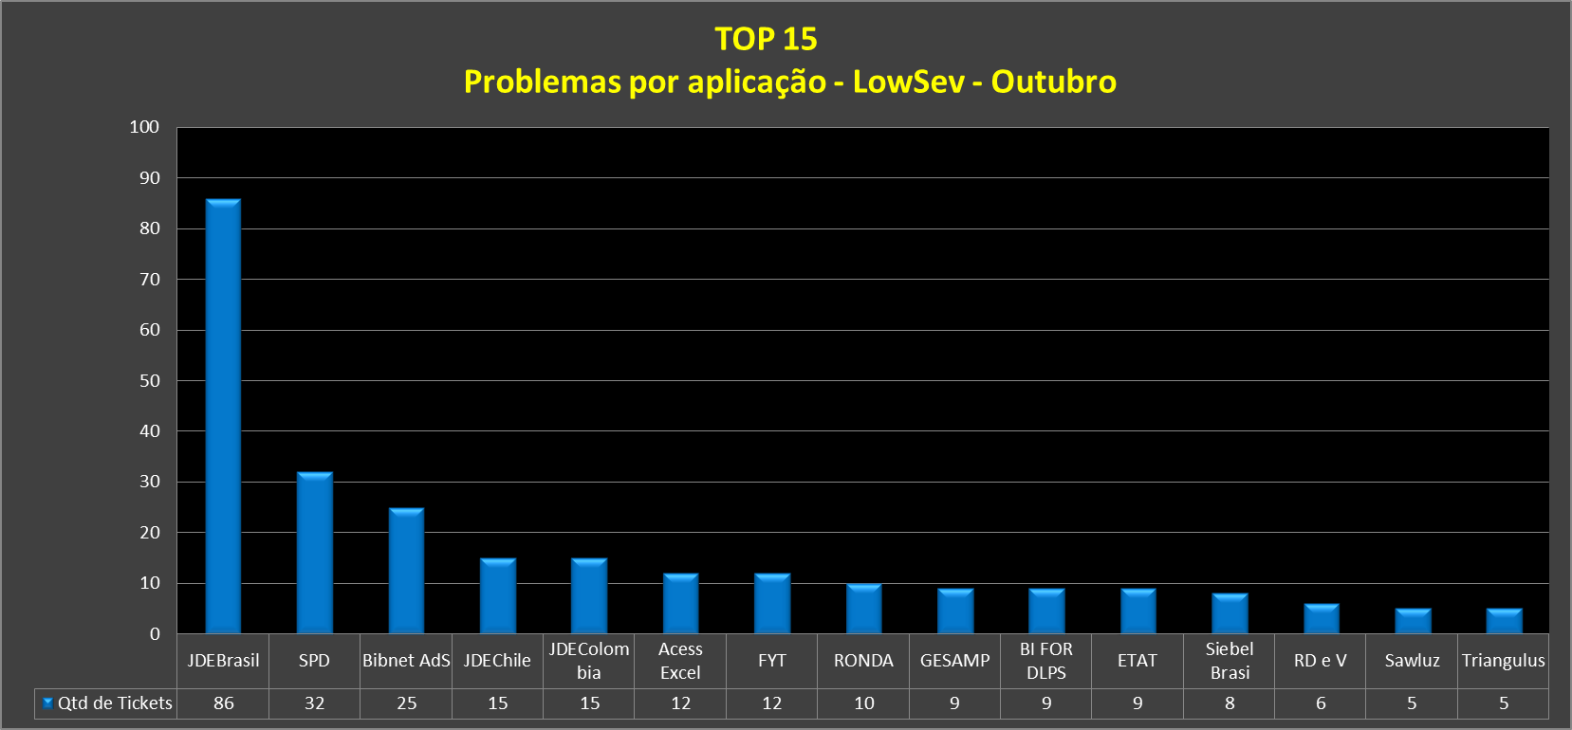
P3P1 Manage Incidents

Slide 9
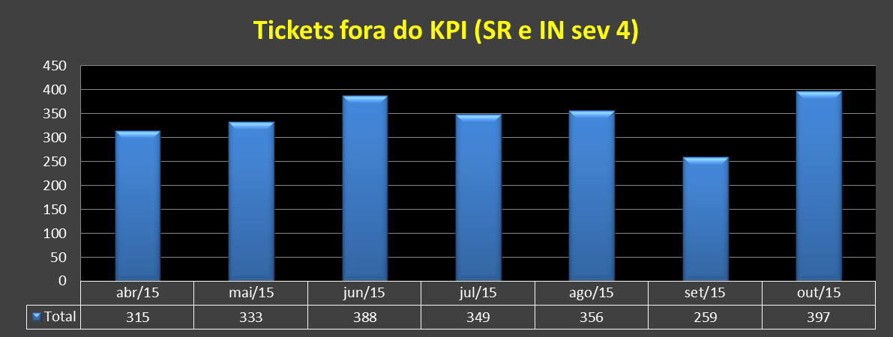
P3P1 Manage Incidents
FILA ATENDIMENTO | QTD DE TICKETS
C-MIC-BR-SA-APPUAR | 173
C-MIC-BR-SA-ARTEMIS | 58
C-MIC-BR-SA-JDEBRAZIL | 41
C-MIC-BR-SA-CATALOGMANAGER | 22
C-MIC-CO-SA-JDECOLOMBIA | 20
C-MIC-BR-SA-PACKAGE | 14
C-MIC-BR-SA-BIBFORCE | 12
C-MIC-BR-SA-WEB | 12
C-MIC-BR-SA-ASP | 10
C-MIC-BR-SA-BI | 6
C-MIC-BR-SA-CLIENTSERVER | 6
C-MIC-BR-SA-RELEASE MANAGER | 6
C-MIC-BR-SA-INTEGRATION | 5
C-MIC-CL-SA-JDECHILE | 4
C-MIC-SA-BR-CHANGEMANAGER | 3
C-MIC-BR-SA-ACCESSEXCEL | 2
C-MIC-BR-SA-INDPLAT | 2
C-MIC-BR-SA-FAZENDAS | 1
Notes:
Backlog de 0 tickets não é uma afirmação coerente ? O que houve com o backlog ?

Slide 10
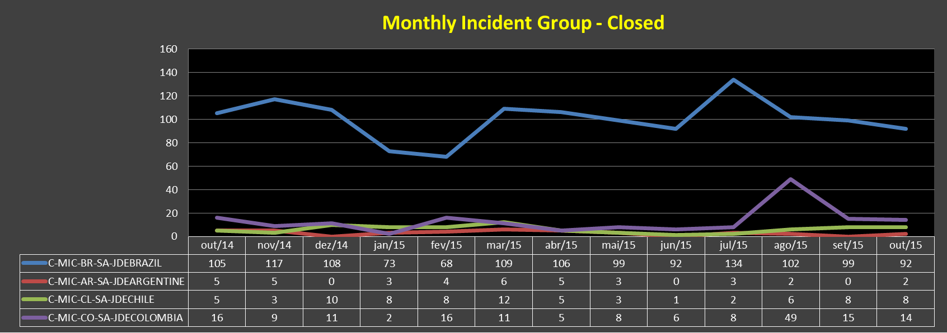
P3P1 Manage Incidents

Slide 11
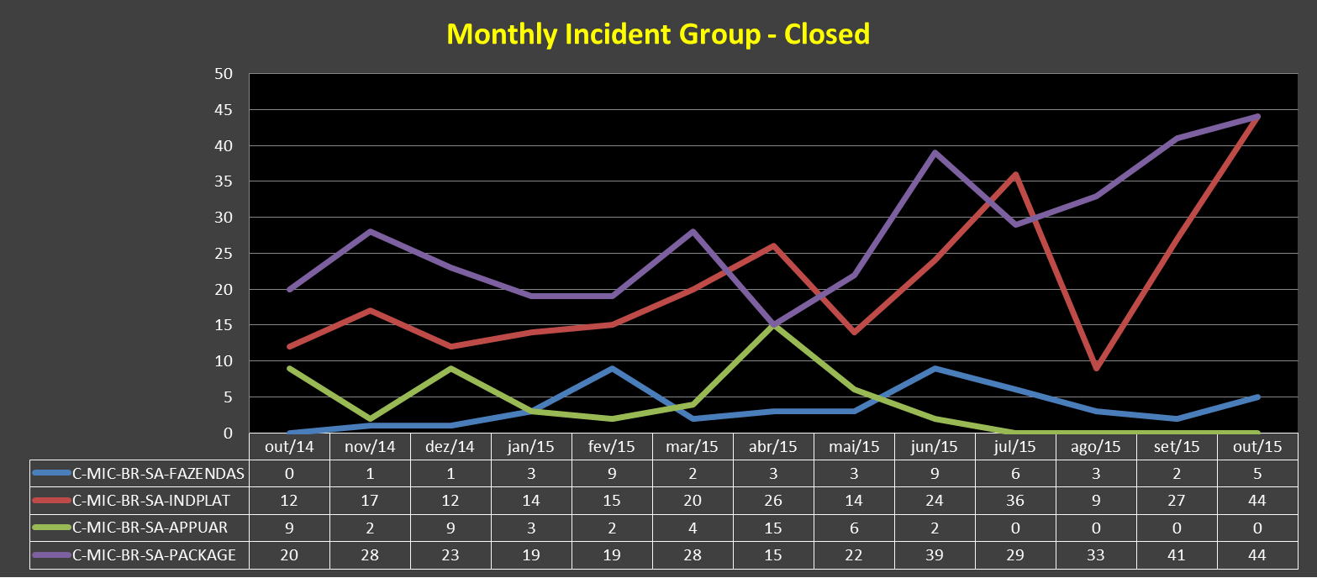
P3P1 Manage Incidents

Slide 12
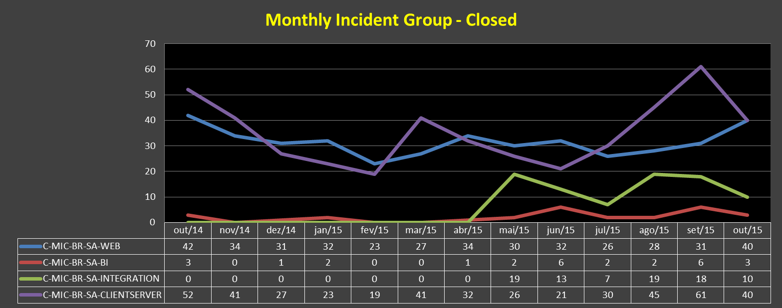
P3P1 Manage Incidents
Notes:
LÉO

Slide 13
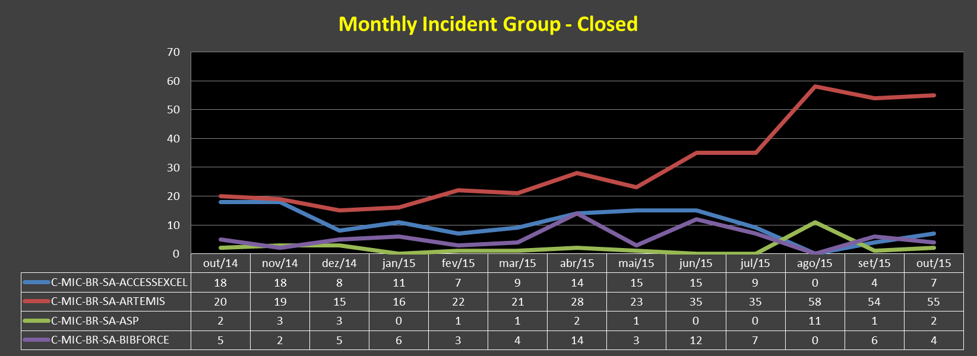
P3P1 Manage Incidents

Slide 14
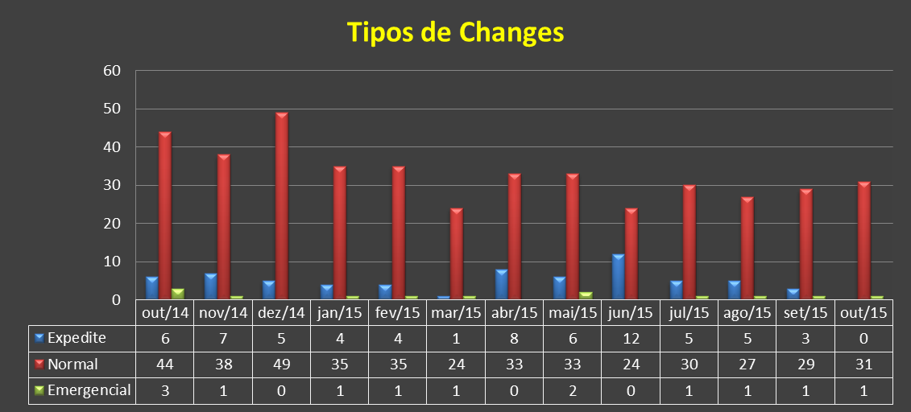
P3M1 Manage Changes
Notes:
Detalhar as changes

Slide 15
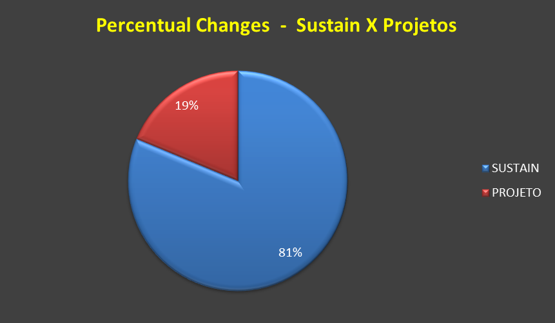
P3M1 Manage Changes
Notes:
Detalhar as changes

Slide 16
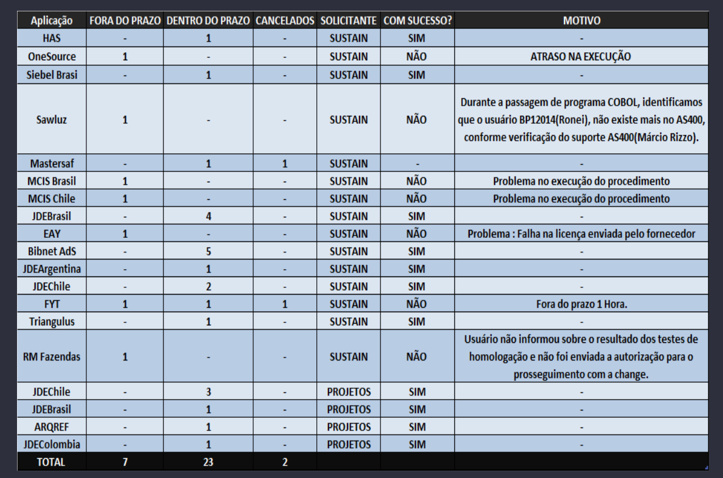
P3M1 Manage Changes
Notes:
Detalhar as changes

Slide 17
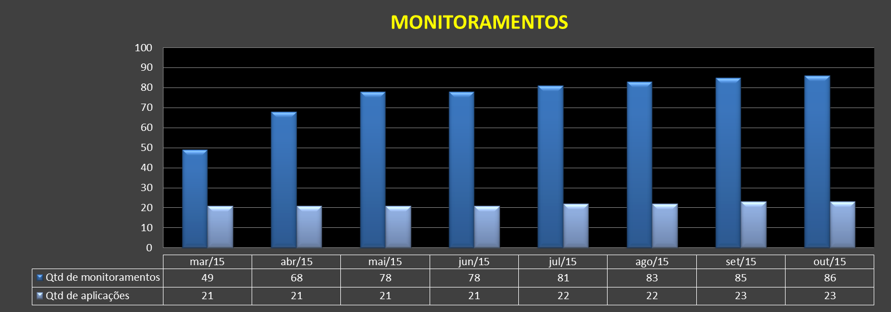
P3P2 Operate is Solutions
Notes:
Pq não evoluimos ?

Slide 18
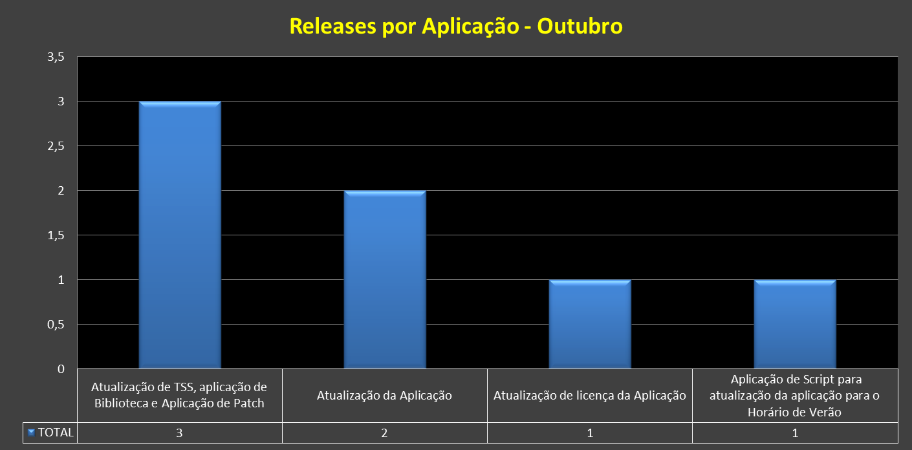
P3S2 Releases Manager
RM FAZENDAS
MASTERSAF
EASY
TRIANGULUS
Notes:
Pq não evoluimos ?

Slide 19
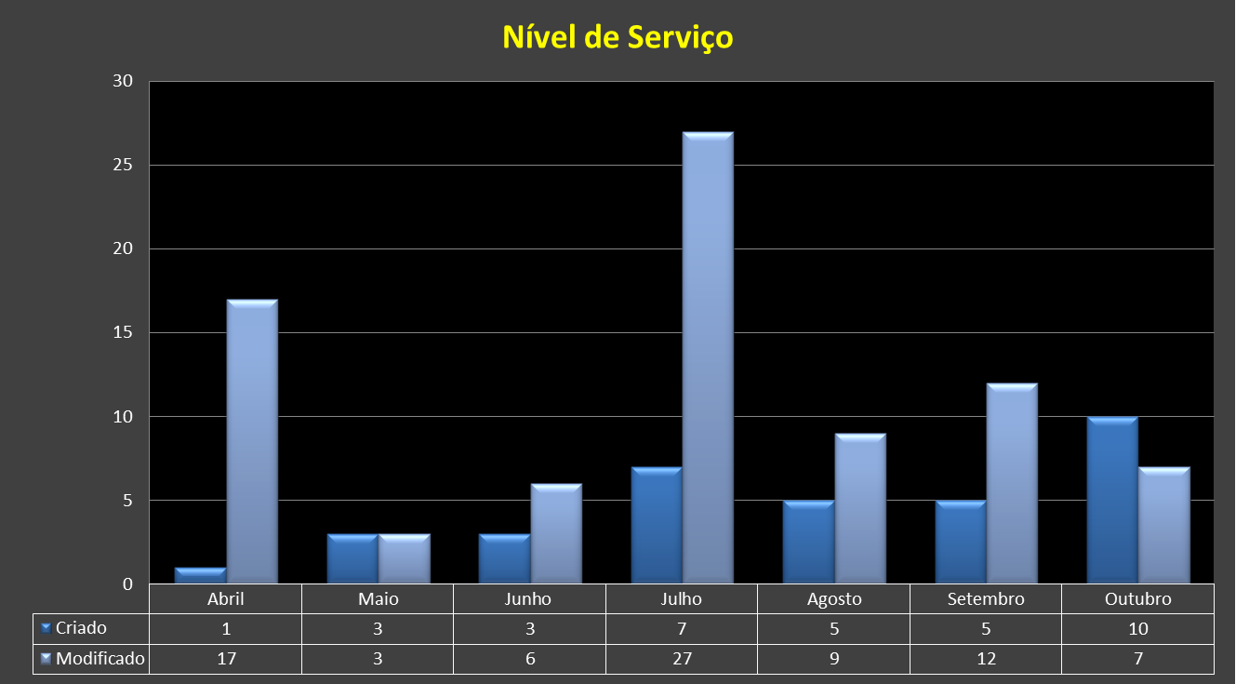
P3M2 Manage Service Levels
SEE – ELECTRAL GYC – GENESYS ACO MLD – KHEOPS GUM IQA – QUINSAY FS2 TLK TRESOURIX MICHELIN ADS – CÓD DE ÉTICA
BRO VGN SAZ – SAM PR4 – CLARITY ARPEGE ORG – ORANGE RWF - WEBREF
Notes:
Pq não evoluimos ?

Slide 20
Telefone (21) 3923-2420 Av. das Américas, 3443
Barra da Tijuca – Rio de Janeiro – Brasil
www.SONDA.com

